Slide 1
Curso Dev Full Stack
Aula 01 SQL

Slide 2
Structured Query Language (SQL)
SQL - Significa linguagem de consulta estruturada.
Sistemas de Gerenciamento de Banco de Dados Relacionais:
MySQL, PostGres, SQLServer, etc.
No SGBD relacionais os dados são estruturados.

Slide 3
MYSQL Workbench (estação de trabalho)

Slide 4
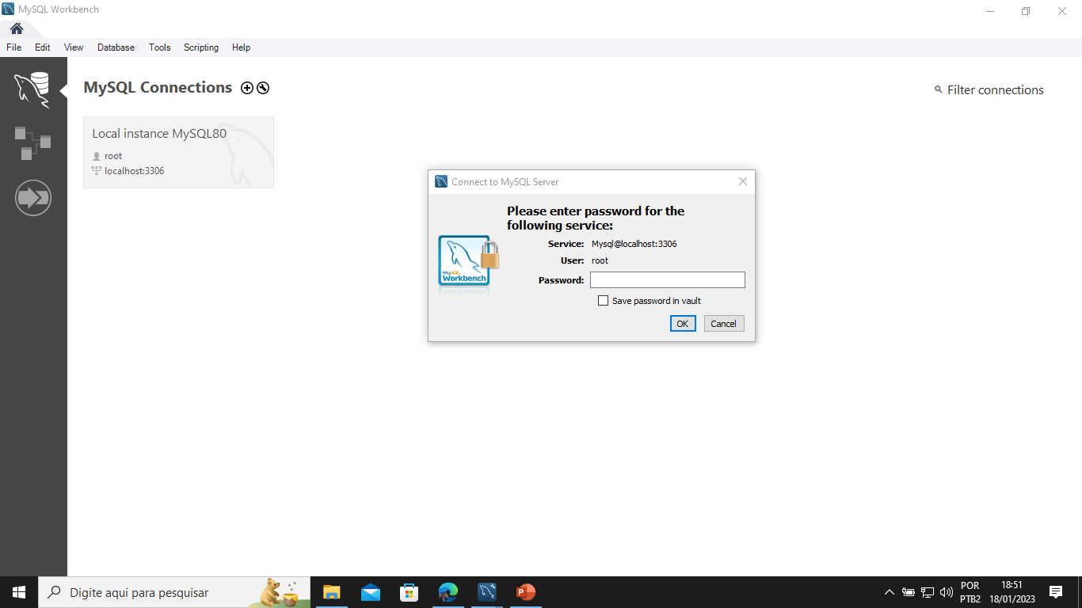

Slide 5
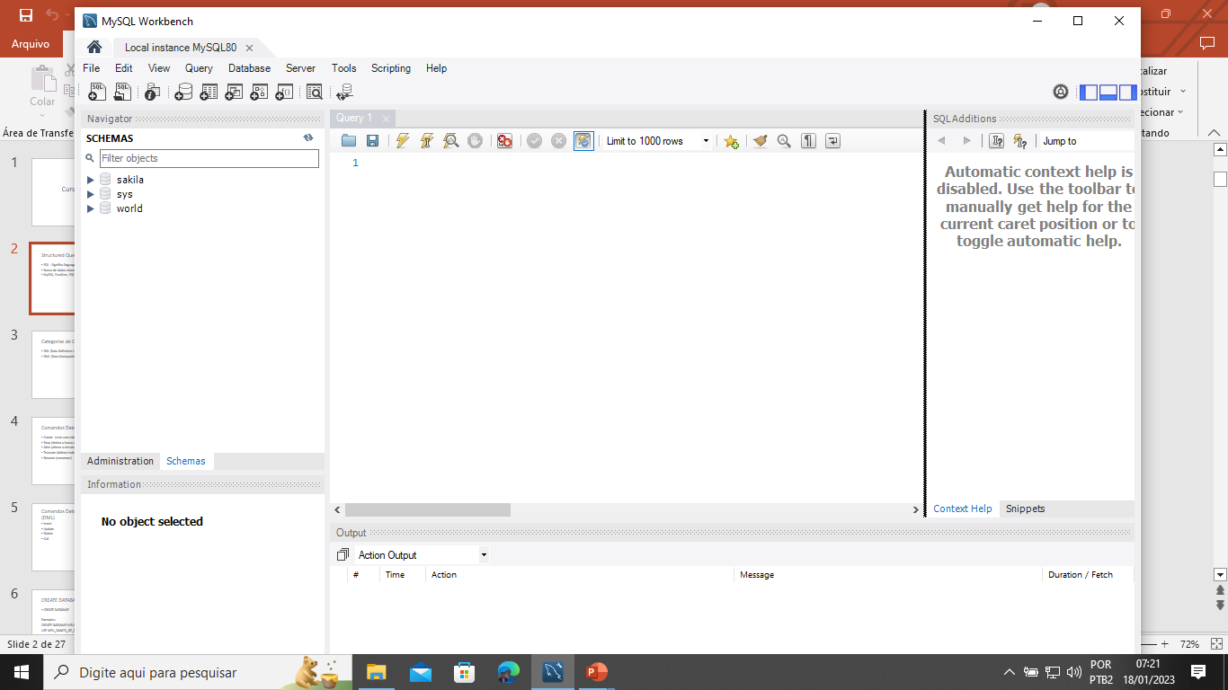
MySQL workbench:

Slide 6
Conceitos:
Um sistema de gerenciamento de banco de dados (SGBD) consiste de uma coleção de dados inter-relacionados e um conjunto de programas (software) para acessar esses dados.
Um SGBD é composto de quatro componentes básicos: hardware, dados, software e usuários.
Banco de Dados é um conjunto de informações organizadas que podem estar em um sistema manual ou em um sistema computadorizado.

Slide 7
Modelo de Dados
Modelo de dados é uma coleção de ferramentas conceituais para descrição dos dados, relacionamentos entre os dados, semântica e restrição dos dados.
Modelos Baseados em Registros.
Modelos lógicos baseados em registros são usados na descrição de dados nos níveis conceitual e externo (visão). Esses modelos são usados para especificar tanto a estrutura lógica global do banco de dados como uma descrição em alto nível de implementação.

Slide 8
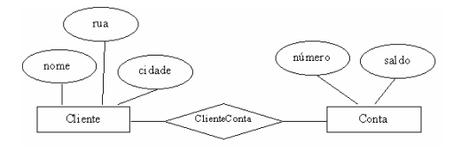
Modelos Baseados em Registros.

Slide 9
Categorias de Comando em SQL
1-DDL (Data Definition Language)
Comandos: CREATE, ALTER, DROP.
2-DML (Data Manipulation Language)
Comandos: SELECT, INSERT, UPDATE.
3- DCL (Data Control Language)
Comandos: : GRANT, REVOKE.
4- Transactions Control.
Comandos: COMMIT, ROLLBACK.

Slide 10
Comandos: Data Definition Language (DDL)
Create (criar uma tabela)
Drop (deleta o banco de dados ou a tabela)
Alter (alterar a estrutura da tabela)
Truncate (deletar todos os registro e preserva a estrutura da tabela)
Rename (renomear)

Slide 11
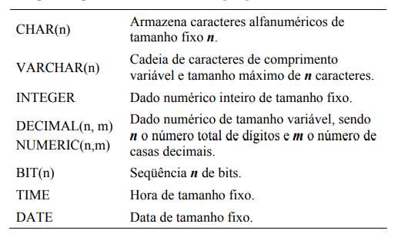
Tipos de dados em SQL:
mome char(15) varchar(15)
Bob 15bytes 3bytes
Juscelino 15bytes 9bytes

Slide 12
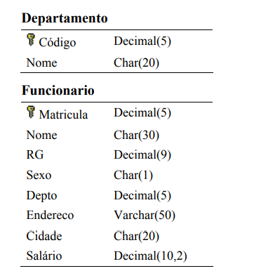
Exemplo:

Slide 13
Criando um banco de dados:
1) Para isto usa-se o comando:
create database nome_do_banco_de_dados;
2) Para acessar o banco de dados usa-se o comando use nome_do_banco_de_dados;
use nome_do_banco_de_dados;
Exemplo:
create database db_empresa;
use db_empresa;

Slide 14
Criando uma tabela:
Para isto usa-se o comando create table nome_da_tabela(atributo tipo de dado);
Por exemplo:
create table departamento (Codigo int, Nome varchar(20));

Slide 15
Inserindo dados numa tabela:
Para isto usa-se o comando insert into nome_da_tabela
values ( conjunto de valores definidos na tabela);
Por exemplo:
insert into departamento
values
(1,'roupas’),
(2,'calçados’),
(3,'bolsas');

Slide 16
Mão na Massa Galera!

Slide 17
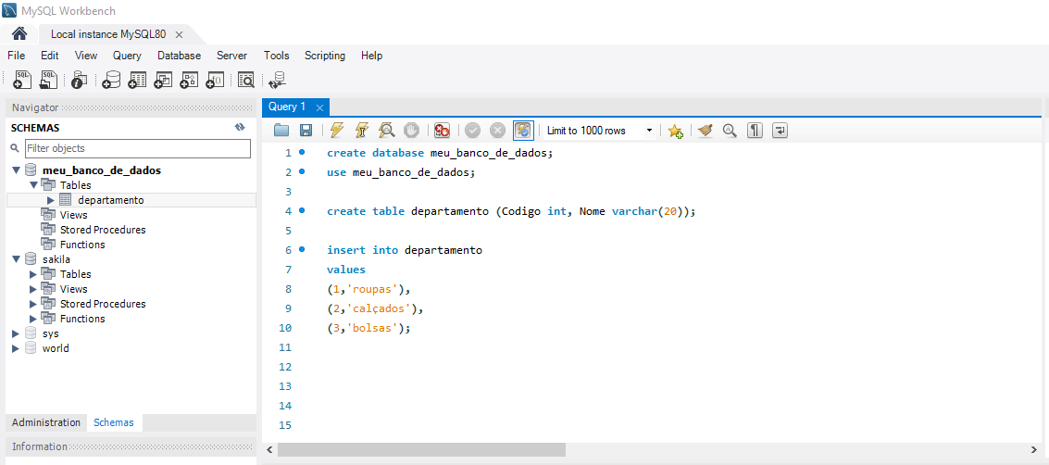
Exemplo:

Slide 18
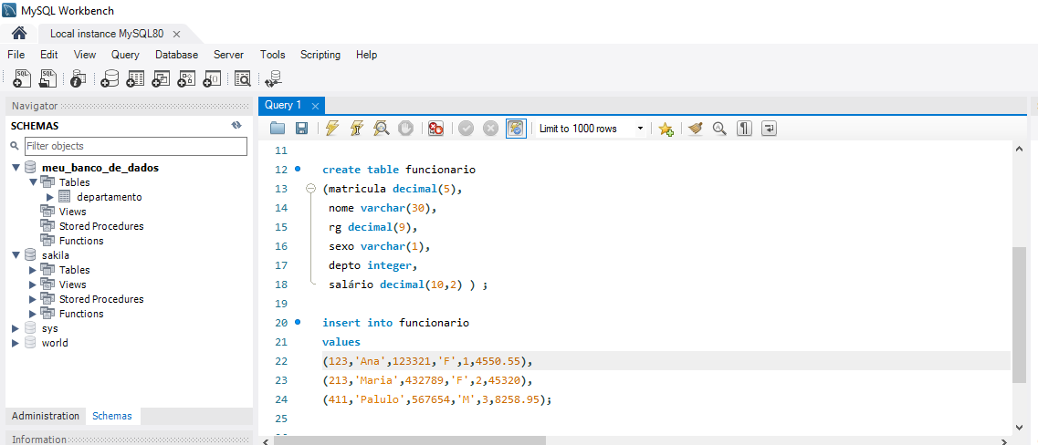
Exemplo:

Slide 19
Restrições de Integridade
As restrições de integridade servem para garantir as regras inerentes ao sistema que está sendo implementado, prevenindo a entrada de informações inválidas pelos usuários desse sistema.
Chave Primária:
A função da chave primária é identificar univocamente cada registro da tabela.

Slide 20
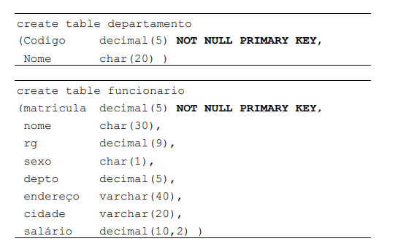
Exemplo de uso de chave primária:

Slide 21
Evitando valores nulos
É muito comum definirmos campos que não podem conter valores nulos. Isto é, o seu preenchimento do campo é obrigatório para que se mantenha a integridade dos dados no sistema.

Slide 22
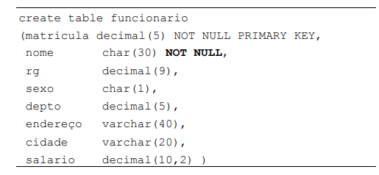

Slide 23
Mão na massa galera!

Slide 24
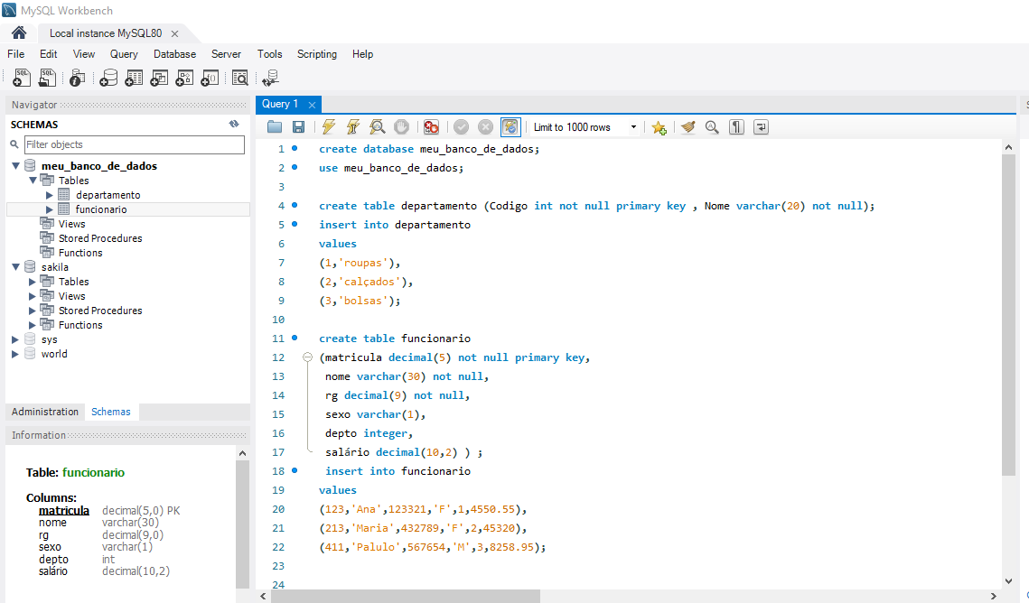

Slide 25
Evitando valores duplicados
Podem existir situações onde o valor armazenado em um campo de um registro deve ser único em relação a todos os registros da tabela.
Para evitar que em algum momento um campo de uma tabela possa conter valor nulo (null) deve-se utilizar a cláusula NOT NULL após a definição do campo e depois UNIQUE.

Slide 26
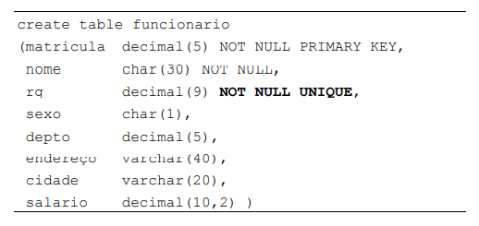
Exemplo de restrição de valor único

Slide 27
Evitando valores inválidos
Existem situações onde um campo pode receber apenas alguns determinados valores. Para que o valor de um campo fique restrito a um determinado conjunto de valores, utiliza-se a cláusula CHECK.

Slide 28
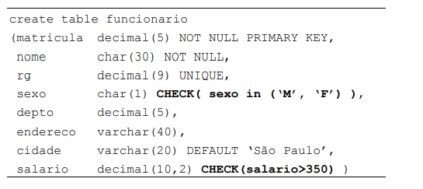
Exemplo de uso da restrição de valores indevidos

Slide 29
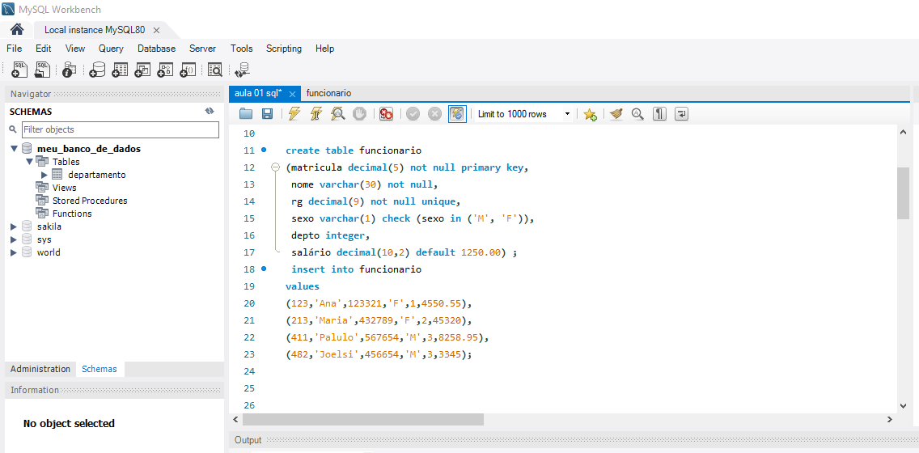
Mão na massa galera!

Slide 30
Integridade referencial
Freqüentemente desejamos que o valor armazenado em um determinado campo de uma tabela esteja presente na chave primária de outra tabela. Este atributo é chamado chave estrangeira (FOREIGN KEY).

Slide 31
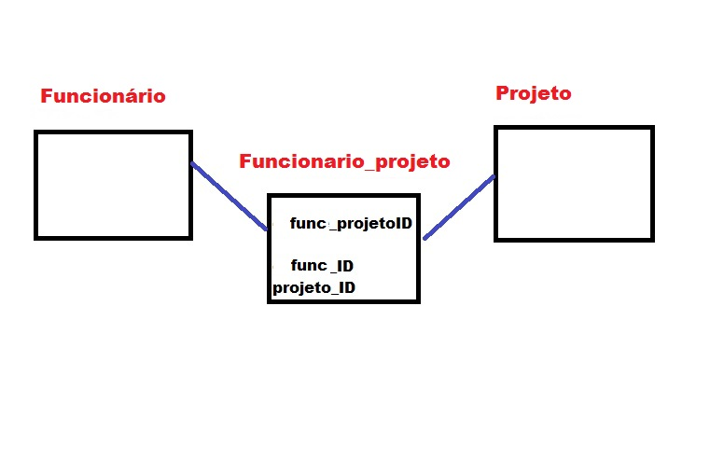
Exemplificando chave primária (primary key) e estrangeira (foreign key):
func_ID
nome
cpf
projeto_ID
nome_projeto
data_projeto

Slide 32
Exemplificando chave primária (primary key) e estrangeira (foreign key):
PK
PK
func_ID
nome
cpf
projeto_ID
nome_projeto
data_projeto
PK

Slide 33
Exemplificando chave primária (primary key-PK) e estrangeira (foreign key-FK):
func_ID
nome
cpf
projeto_ID
nome_projeto
data_projeto
FK
FK

Slide 34
Foreing Key
Por exemplo, o campo depto da tabela funcionario deve conter o código de um departamento anteriormente cadastrado na tabela departamento.
Para que essa restrição seja sempre observada, utiliza-se a cláusula REFERENCES na definição do campo depto da tabela funcionario.
O campo depto da tabela funcionario é portanto uma chave estrangeira e só será permitido armazenar valores que estejam previamente cadastrado no campo codigo da tabela departamento.

Slide 35
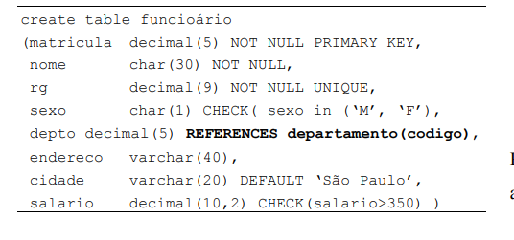
Exemplo de uso da chave estrangeira:

Slide 36
Mão na massa galera!

Slide 37
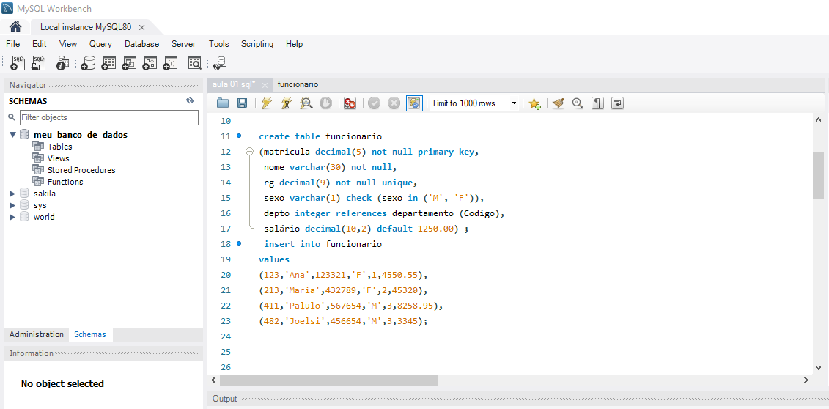

Slide 38
Comandos Data Manipulation Language (DML)
Insert
Update
Drop
Call

Slide 39
ALTER
ALTER TABLE funcionarios
ADD(email varchar (50));
Observação: Em alguns casos existe uma proteção no mysql então torna-se necessário se adicionar o código:
SET SQL_SAFE_UPDATES = 0;

Slide 40
Inserindo os dados com update:
Insira os dados depois:
update funcionarios set email='Ana@hotmail.com' where matricula=123;
update funcionarios set email='P@hotmail.com' where matricula=321;
update funcionarios set email='mari@hotmail.com' where matricula=456;
Update novamente:
update funcionarios set email='Paulete@hotmail.com' where matricula=321;

Slide 41
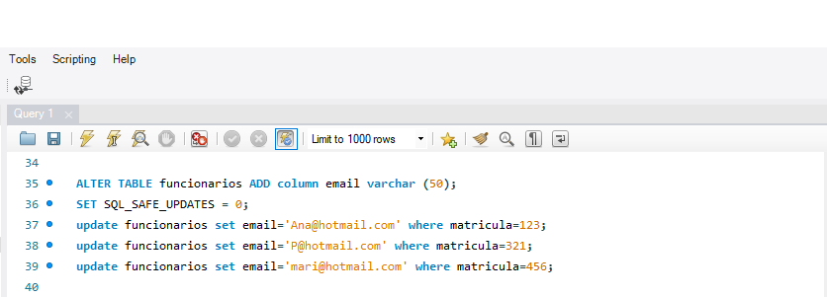
Exemplo:

Slide 42
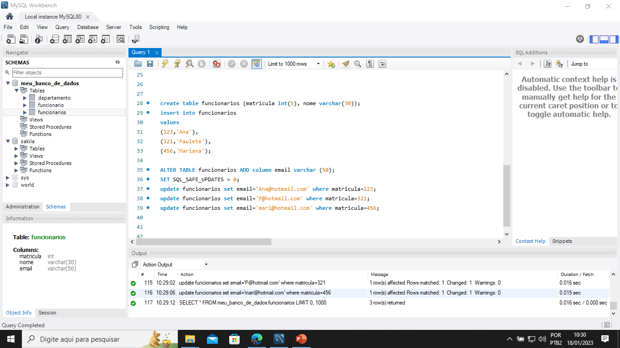
Mão na massa galera!

Slide 43
RENAME
ALTER TABLE funcionarios rename column email to Email;

Slide 44
DROP
DROP TABLE funcionarios;
DROP DATABASE meu_banco_de_dados;
Não faça isso porque vai matar sua tabela, seu banco de dados.

Slide 45
DELETE:
delete from funcionarios where Email='mari@hotmail.com';

Slide 46
TRUNCATE:
Remove os dados.
TRUNCATE TABLE funcionarios;
Esse comando é mais seguro que o comando DROP.

Slide 47
COMANDO COMMIT (TCL) TRANSATIONAL CONTROL LANGUAGE
COMMIT CONFIRMA A TRANSAÇÃO.
ROLLBACK REVERTE UMA TRANSAÇÃO CASO OCORRA ERRO.
Esses comandos serão usados após o aprendizado dos comandos DQL (DATA QUERY LANGUAGE)

Slide 48
DQL (DATA QUERY LANGUAGE)
Criando a tabela
create table funcionarios (matricula int(5), nome varchar(30));
insert into funcionários
values(123,'Ana'),(321,'Paulete'),(456,'Mariana');

Slide 49
Criando a tabela updated com a coluna email:
ALTER TABLE funcionarios ADD column email varchar (50);
SET SQL_SAFE_UPDATES = 0;
update funcionarios set email='Ana@hotmail.com' where matricula=123;
update funcionarios set email='mari@hotmail.com' where matricula=456;
update funcionarios set email='Paulete@hotmail.com' where matricula=321;

Slide 50
Comandos DQL. Construindo Query.

Slide 51
Comando select
select * from funcionarios;
select email from funcionarios;

Slide 52
CLÁUSULAS FROM, WHERE, ORDER BY:
FROM:
select * from funcionario;
FROM e WHERE:
select * from funcionario where depto=3;
FROM, WHERE e ORDER BY:
select * from funcionario where depto=3 order by salário asc;

Slide 53
Mão na massa!
1) Selecionando as pessoas que tem salários maiores que 5000.
select nome,salário from funcionario where salário>5000;
2) Selecionando as pessoas com sexo masculino e ranqueando por nome.
select nome from funcionario where sexo='M' order by nome asc;

Slide 54
OPERADOR IN (ou):
1) select nome from funcionario where matricula in (123,213);
2) select nome from funcionario where depto in (1,2);

Slide 55
OPERADOR NOT IN
1) select nome from funcionario where depto not in (1,2);

Slide 56
LIKE:
select nome from funcionario where depto like 3;
select nome from funcionario where nome like 'Ana';

Slide 57
FUNÇÕES DE AGREGAÇÃO:

Slide 58
COUNT:
select count(nome) from funcionario;
select count(depto) from funcionario;
select count(distinct depto) from funcionario;

Slide 59
SUM:
select sum(salário) from funcionario;

Slide 60
MAX E MIN
select max(salário) from funcionario;
select min(salário) from funcionario;

Slide 61
VALOR MÉDIO:
Queries:
1) select avg(salário) from funcionario;
2) select sexo, avg(salário) from funcionario group by sexo;
3) select sexo, round(avg(salário),1) from funcionario group by sexo;
Se fosse somar ao invés de valor médio ficaria assim:
select sexo, round(sum(salário),1) from funcionario group by sexo;

Slide 62
OPERADORES LÓGICOS:
AND, OR, NOT.
Queries
1) select nome from funcionario where sexo='F' or salário>8000;
2) select nome from funcionario where depto=1 or salário<5000;

Slide 63
OPERADORES RELACIONAIS:
Menor < , maior >, igual = , diferente <>
Maior igual >= ou menor igual <= também pode usar.
Queries
1) select nome from funcionario where salário<=5000;
2) select nome from funcionario where depto<>2;

Slide 64
Between (entre)
select nome,salário from funcionario where salário between 4500 and 5500;

Slide 65
operador de substituição de cadeia para comparações em cadeias de caracteres.
select nome from funcionario where nome like 'A%’;
select nome from funcionario where nome like '%A’;
select nome from funcionario where nome like '%A%';

